Slide 1
Examen físico abdominal
Semiología ii
Noviembre 2020
Universidad de chile

Slide 2
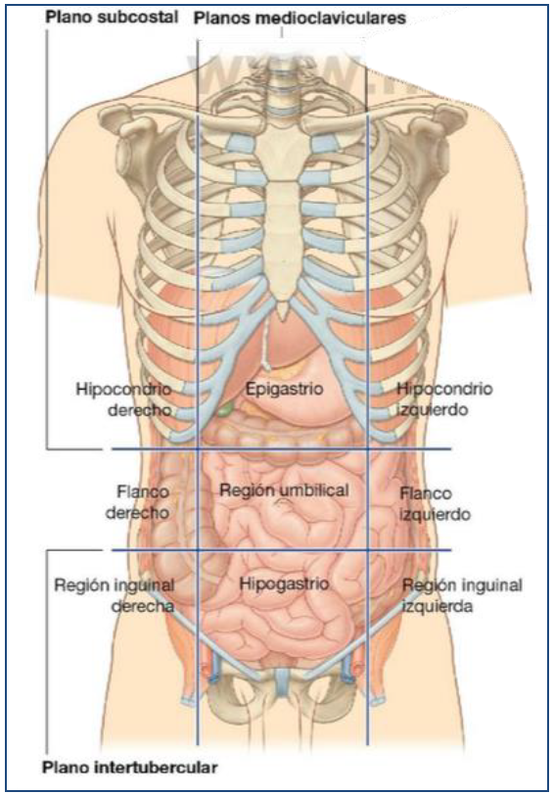
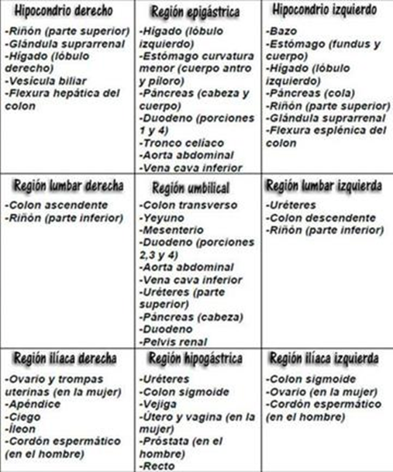
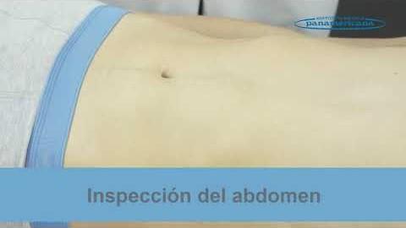
Recuerdo anatómico
Notes:
El abdomen se divide en nueve regiones, delimitados por dos líneas horizontales que pasan por el reborde de las décimas costillas (plano subcostal) y a través de las crestas iliacas - tubérculos ilíacos (plano intertubercular), respectivamente. Estas intersectan con dos líneas verticales, las líneas medioclaviculares que llegan hasta la parte media de los ligamentos inguinales. Se debe tener presente qué estructuras se pueden encontrar normalmente en cada sector al momento de examinar.
Link video: https://www.youtube.com/watch?v=_It2ZME1tUM

Slide 3



Consideraciones previas
Persona en decúbito supino (180°) y vejiga vacía
Brazos al costado y en el pecho (no en la cabeza → tensa pared abdominal)
Abdomen descubierto: desde apófisis xifoides a sínfisis pubiana
Se examina por el lado derecho de la persona, manos temperadas
Consultar ubicación del dolor abdominal → dejar para el final
Siempre respetar el pudor de la persona
Orden: inspección, auscultación, percusión/palpación

Slide 4

inspección
describir de forma adecuada:
Movilidad respiratoria
Vello corporal
AsimetríaS
Lesiones
Cicatrices y estrías
Exantemas
Distensión
masas u ondas peristálticas visibles
Notes:
Un abdomen plano, doloroso al tacto, sin movilidad respiratoria es sugerente de peritonitis o perforación visceral, mientras que una movilidad respiratoria aumentada orienta procesos que comprometen el tórax.
Link video: Link video: https://www.youtube.com/watch?v=_It2ZME1tUM

Slide 5
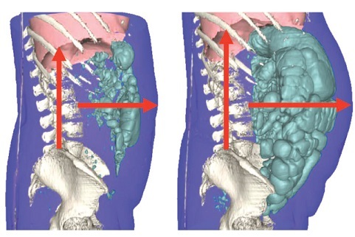
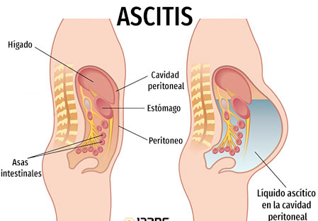
INSPECCIÓN: Distención abdominal
METEORISMO
Notes:
CAUSAS DISTENSIÓN ABDOMINAL:
Imágen izquierda: ASCITIS
Imagen derecha: METEORISMO

Slide 6
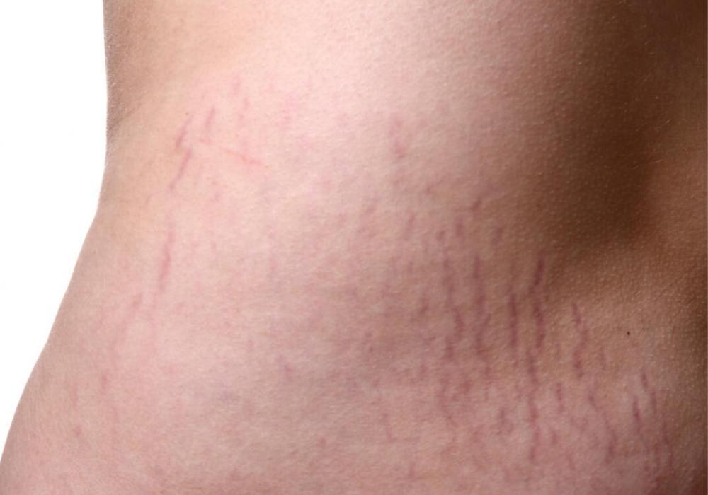
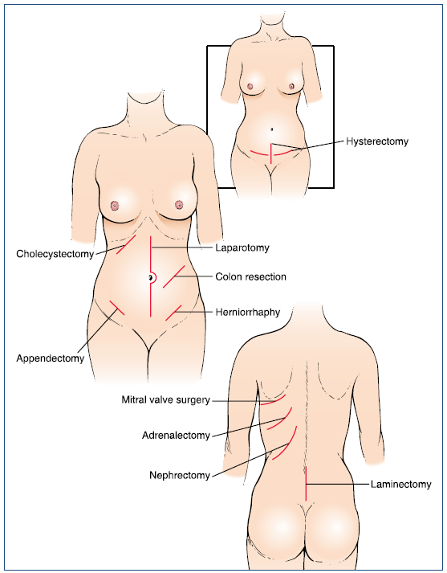
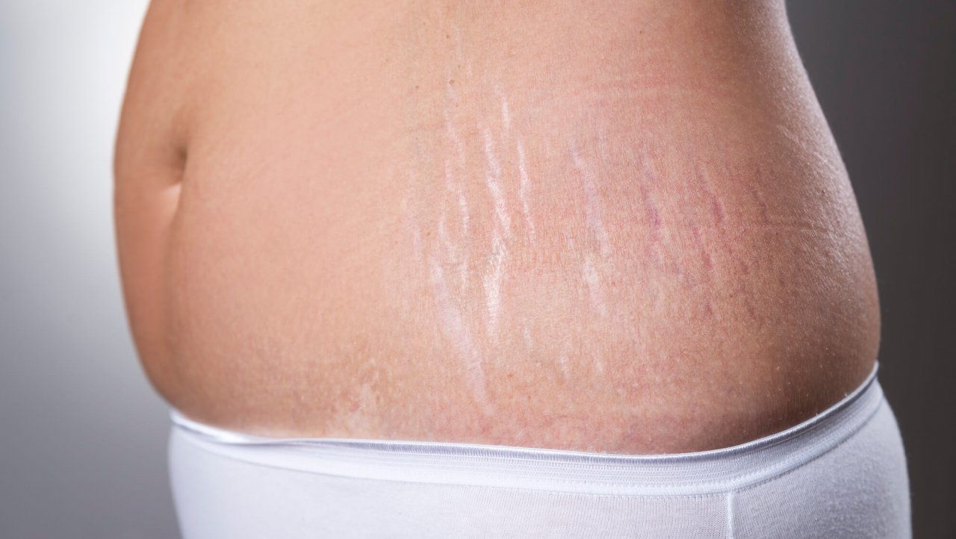
INSPECCIÓN: CICATRICES Y ESTRÍAS
ESTRÍAS VIOLÁCEAS
CICATRICES ABDOMINALES
ESTRÍAS BLANCAS
Notes:
Las estrías plateadas se deben a distensión y son compatibles con la pérdida brusca de peso. Las estrías de color púrpura rosáceo son signos característicos de hipercortisolismo.

Slide 7
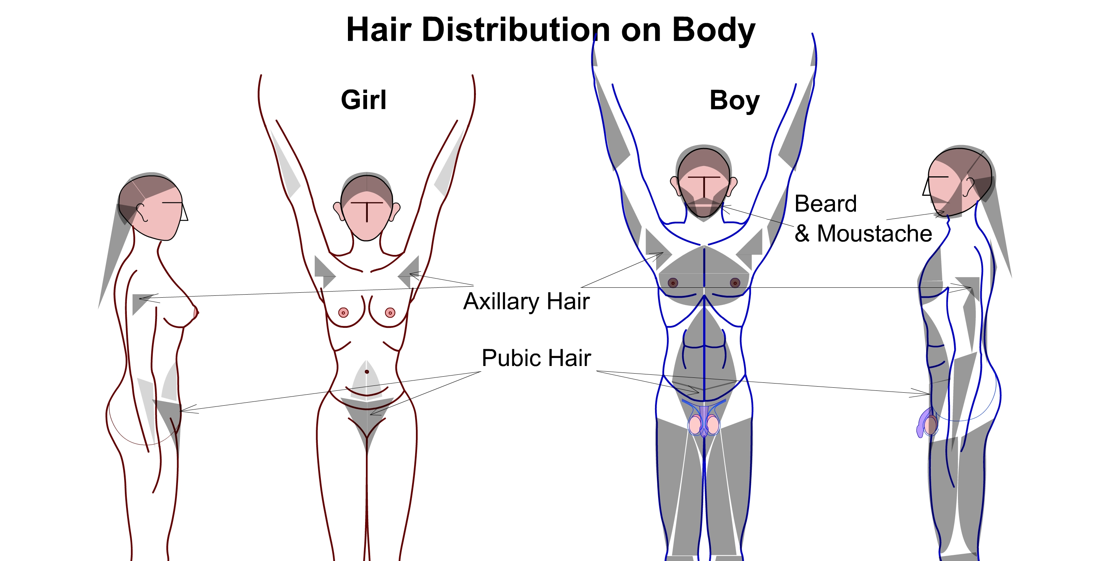
INSPECCIÓN: VELLO CORPORAL
Notes:
Los hombres tienen vello en zona pectoral, abdominal y de forma romboidal en el pubis, en cambio en mujeres se evidencia vello pubiano de distribución triangular. Una distribución androide del vello en mujeres se considera hirsutismo (ovárico poliquístico y tumores suprarrenales u ováricos) , mientras que la feminización del vello pubiano en hombres (distribución ginecoide) o disminución de este en mujeres orienta a daño hepático crónico (cirrosis hepática).

Slide 8
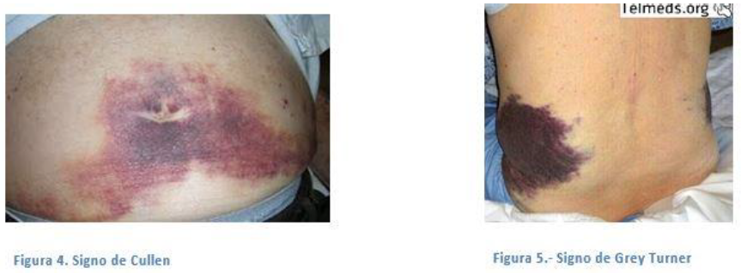
INSPECCIÓN: Lesiones cutáneas
(EJ. hemorragia retroperitoneal)
Notes:
¿Hay equimosis en el abdomen o en los flancos? Las equimosis masivas pueden aparecer en los flancos (signo de Grey Turner) o ser periumbilical (signo de Cullen), ambos signos secundarios a hemorragia retroperitoneal por cualquier causa (Ej: Pancreatitis hemorrágica).

Slide 9
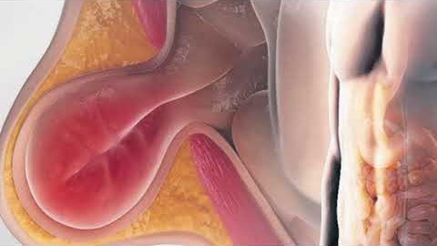
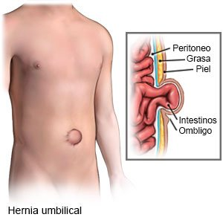
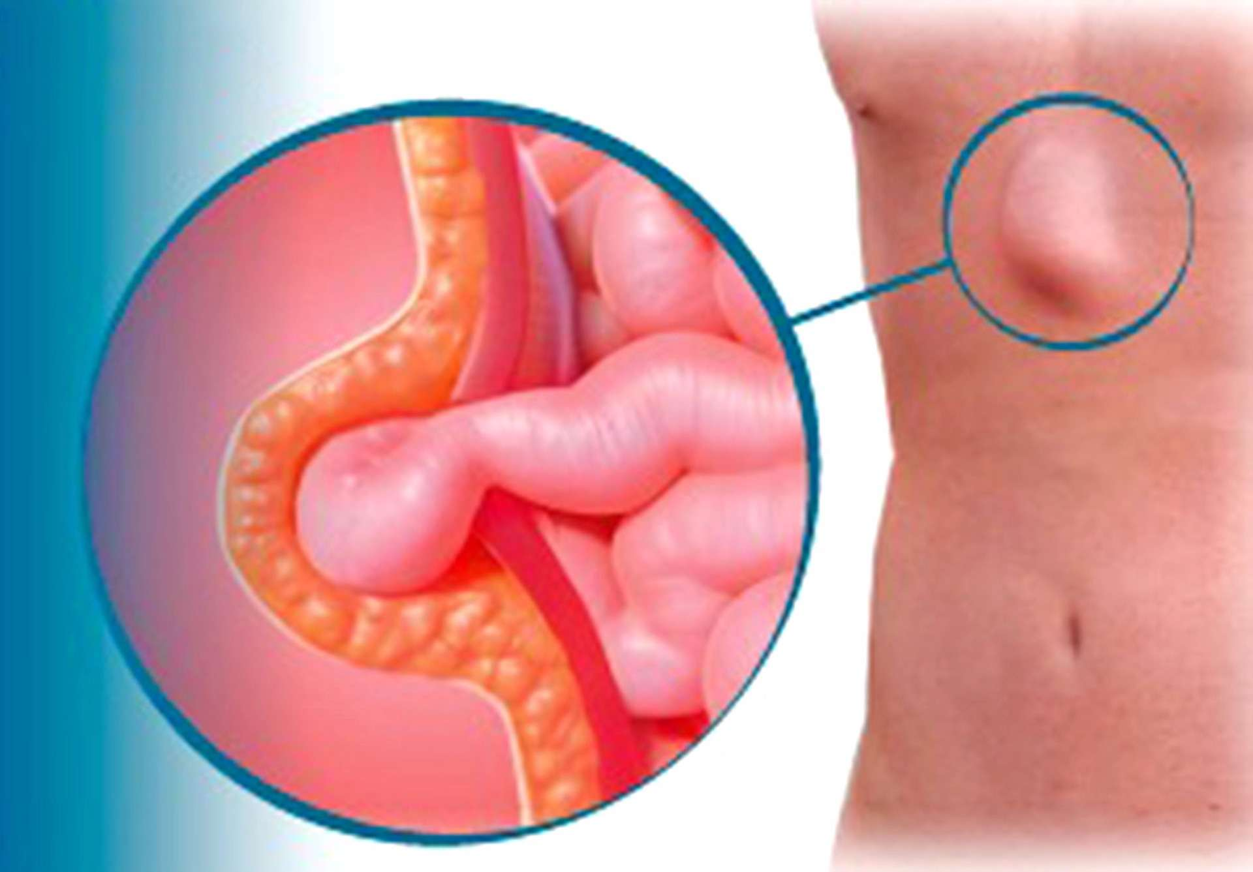
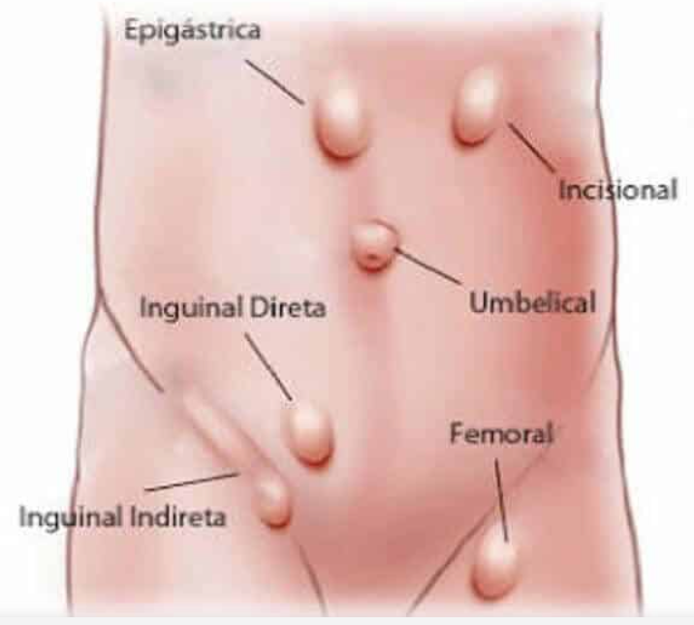
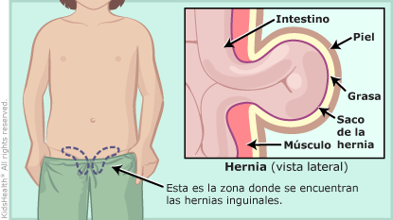
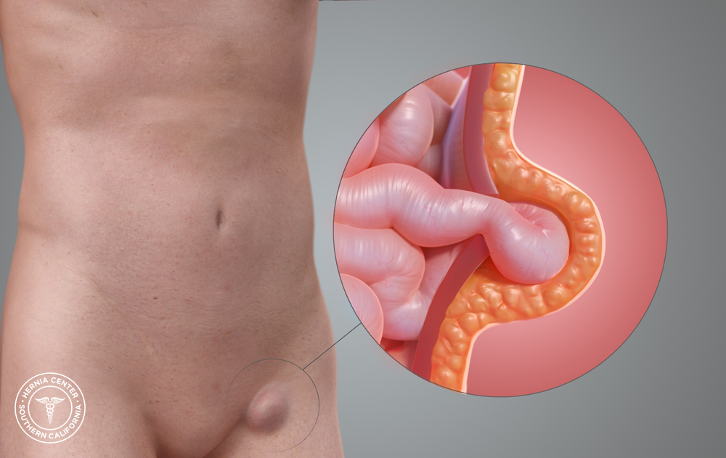
INSPECCIÓN: Maniobra Valsalva (TOS) → hernias
Notes:
Posteriormente se debe pedir al paciente que tosa (que incline la cabeza hacia delante) mientras se inspeccionan las zonas inguinales, umbilical, y femoral. Esta maniobra aumenta la presión intraabdominal y puede producir un aumento de volumen repentino en estas zonas, la cual suele deberse a una hernia. Además, la tos puede ocasionar dolor localizado en una zona concreta. Esta técnica permite identificar la zona de máxima hipersensibilidad dolorosa y llevar a cabo la mayor parte de la exploración abdominal sin demasiadas molestias para el paciente.
Link video: https://www.youtube.com/watch?v=Cyuw3W_nJfI&t=46s

Slide 10
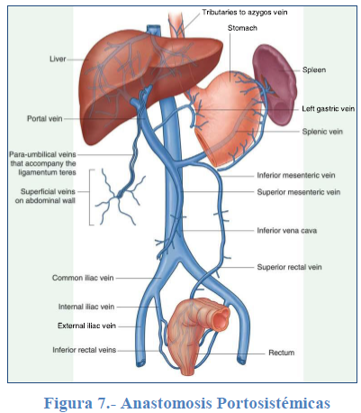
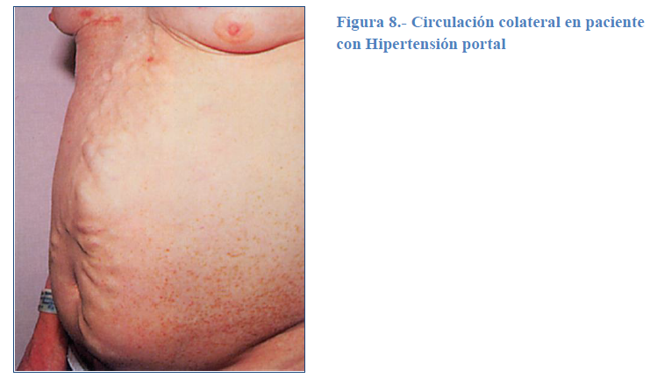
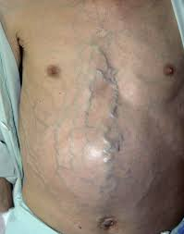
Circulación colateral
Notes:
La distribución de las venas del abdomen apenas suele ser perceptible. Si es visible en el individuo normal, el drenaje de los dos tercios inferiores del abdomen es hacia caudal. Cuando hay obstrucción de la vena cava, las venas superficiales se dilatan y las venas drenan en dirección cefálica. En las personas con hipertensión portal, las venas dilatadas parecen irradiar desde el ombligo. Esto se debe al reflujo retrógrado y recanalización del ligamento falciforme (vena umbilical obliterada), y este signo recibe el nombre de cabeza de medusa.

Slide 11
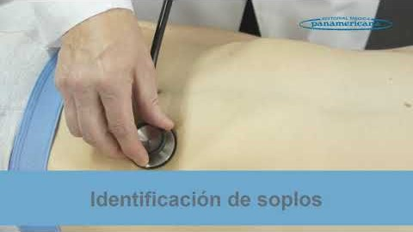
auscultación
QUÉ SE EVALÚA:
Ruidos hidroaéreos
Bazuqueo
Soplos vasculares
Notes:
Link video: https://www.youtube.com/watch?v=1rpJ05HSVMk

Slide 12


AUSCULTACIÓN: Ruidos hidroaéreos
Presencia o ausencia
Carácter (ej. ruidos metálicos, borborigmos)
Frecuencia
- 5 a 30 por minuto
- normal: cada 5-10 segundos)
- ausencia: sin ruidos en 2 minutos
Notes:
La ausencia de RHA sugiere íleo y obstrucción intestinal. Puede haber secuencias de ruidos graves retumbantes, denominados borborigmos, los cuales acompañan al hiperperistaltismo. Los RHA pueden estar aumentados en frecuencia e intensidad en la gastroenteritis aguda, aumentados en intensidad y tono al inicio de una obstrucción intestinal, mientras el intestino aún lucha por vencer la obstrucción. Si la obstrucción continua nos encontraremos con silencio auscultatorio, propio del íleo paralítico.

Slide 13
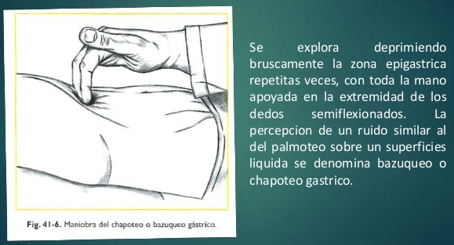
AUSCULTACIÓN:
Bazuqueo → distensión + retención DE líquidos
Notes:
Si se sacude al paciente mientras se ausculta, se podría sentir líquido desplazándose y rebotando (ruido de chapoteo), lo que llamamos bazuqueo. Suele significar distensión. Se puede dar en ingesta reciente de líquido abundante, temporalmente en cuadros de gastroenteritis aguda, en síndrome pilórico (bazuqueo gástrico) o en obstrucción intestinal.

Slide 14
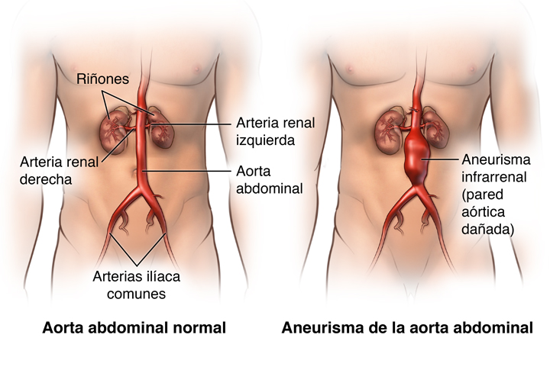
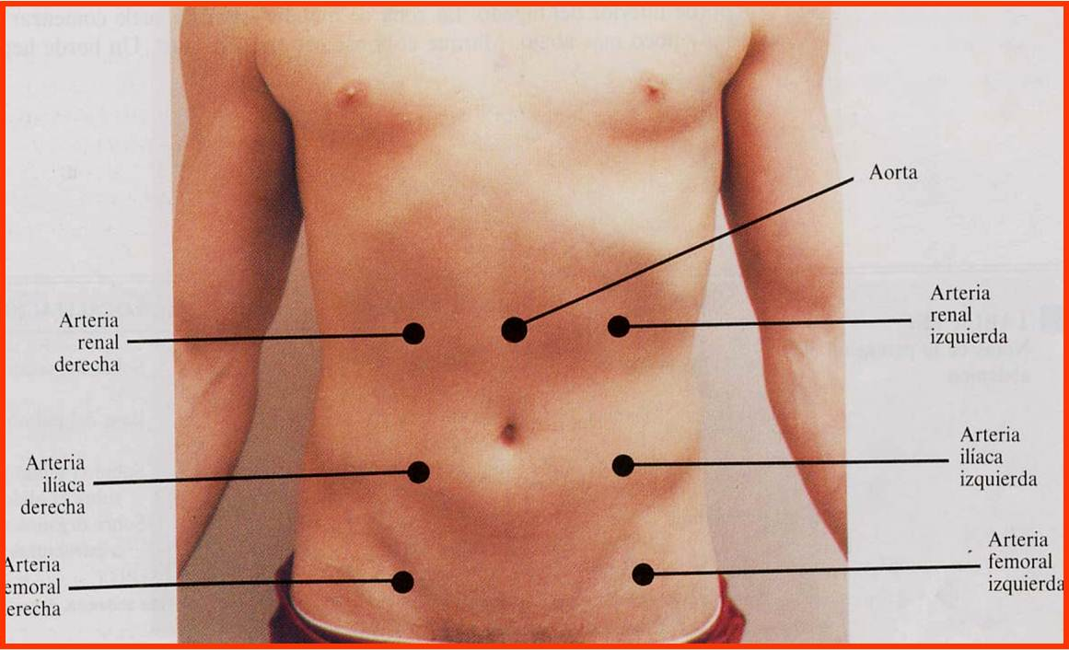
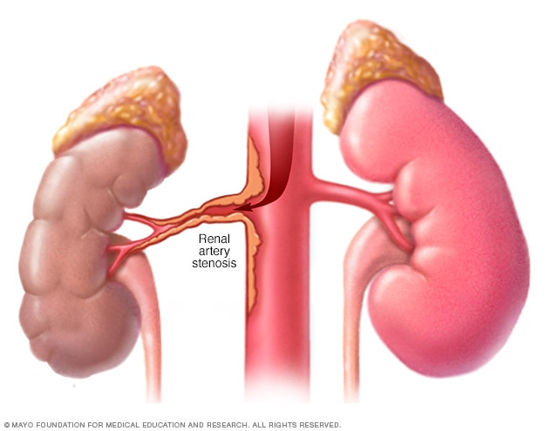
AUSCULTACIÓN: Soplos vasculares
Notes:
Una vez constatada la presencia de RHA se debe continuar con la auscultación en búsqueda de soplos abdominales en aorta (línea media del epigastrio) arterias renales (en epigastrio, lateral a línea media) arterias ilíacas (en región umbilical, lateral a línea media) y femorales.

Slide 15
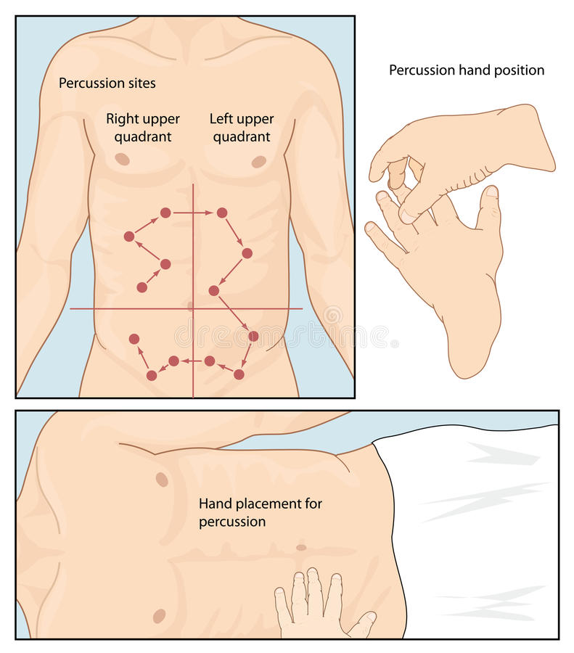
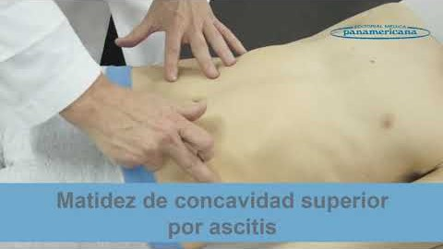
percusión
valorar la composición de gas (timpánico), líquido o masas sólidas (mate)
distribución de contenido del abdomen según se percuta timpánico o mate
Notes:
Un abdomen normal será predominantemente timpánico por el gas del tubo digestivo, con zonas de matidez que reflejan contenido líquido o sólido (hipogastrio en casos vejiga distendida o útero grávido. También en hipocondrios derecho e izquierdo donde se ubican hígado y bazo respectivamente).
Link video: https://www.youtube.com/watch?v=cclwz8tv65w

Slide 16
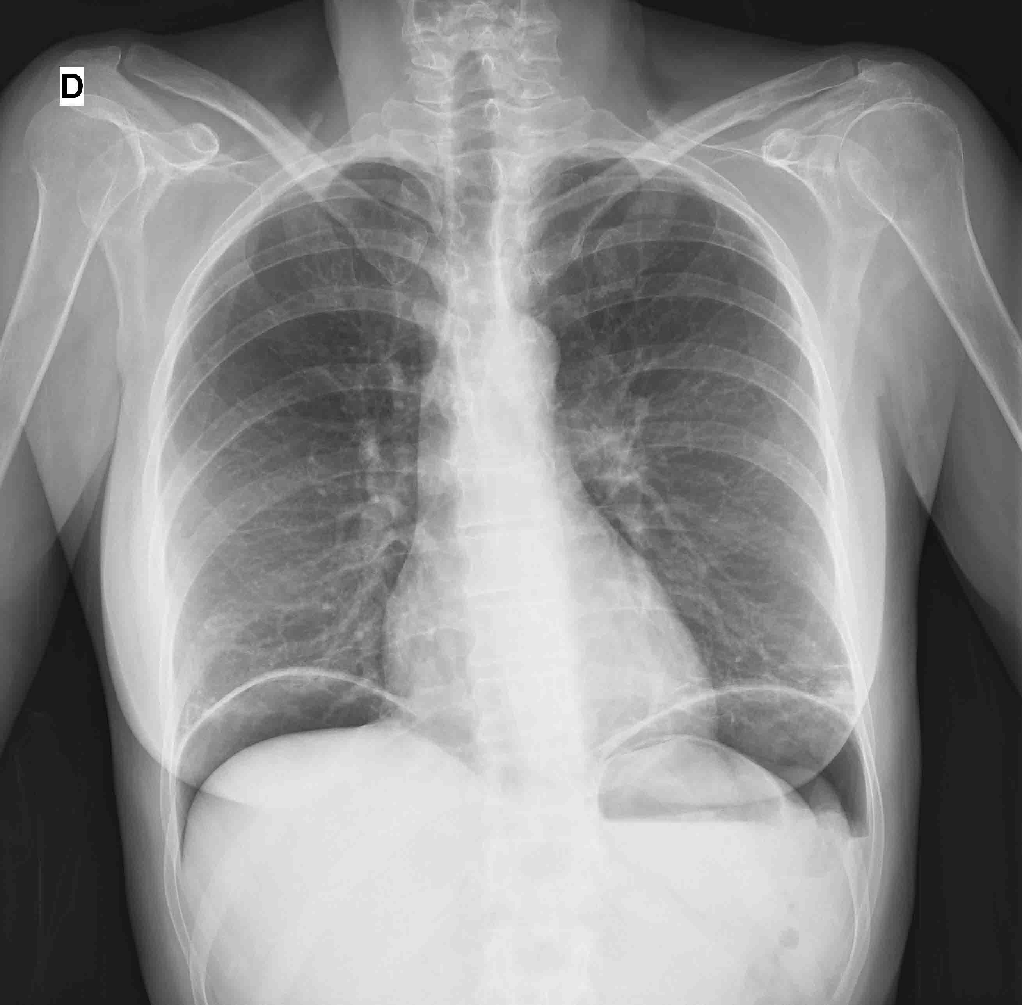
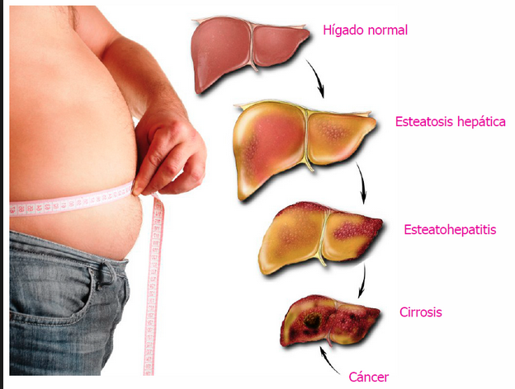
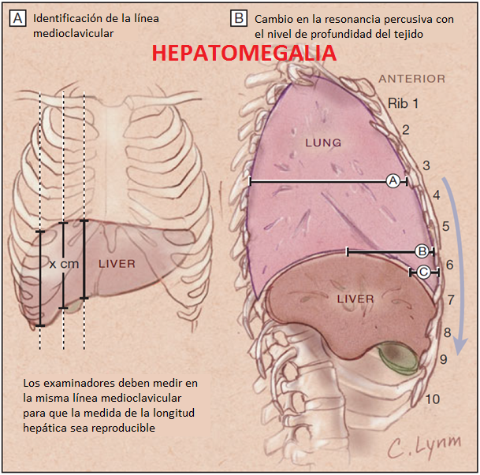
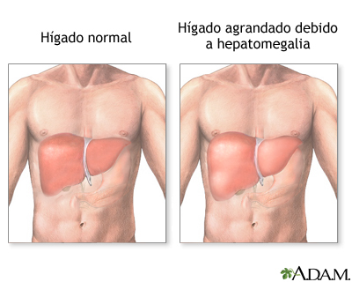
Percusión: hígado
Línea medioclavicular derecha, 2° EID
Sonoridad → mate: límite superior
Mate → timpanismo: límite inferior
Normal: 5° eid hasta reborde costal (9 a 12 cm)
>12 cm: hepatomegalia
<9 cm: insuf. Hepática aguda, cirrosis, hepatocarcinoma
Sin matidez hepática: neumoperitoneo (percusión timpánica)
NEUMOPERITONEO
Notes:
IMAGEN ARRIBA IZQUIERDA → hígado cirrótico o hepatocarcinoma: disminución tamaño hepático
IMAGEN ARRIBA DERECHA → visibilización “aire” subdiafragmático sobre cúpula hepática: PATOLÓGICO, implica rotura víscera hueca (perforación gástrica o intestinal)
IMAGEN ABAJO IZQUIERDA → hepatomegalia
IMAGEN ABAJO DERECHA → visión anterior y lateral de la proyección hepática en relación a caja torácica costal

Slide 17
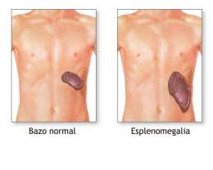
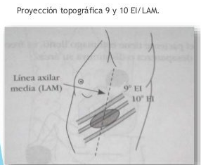
Percusión: bazo
debajo de la parrilla costal → entre la 9° y 11° costillas izquierda
órgano de poco espesor y vecino a una zona de gran timpanismo (espacio de Traube).
límite posterosuperior del bazo no es discernible (matidez esplénica se confunde con la matidez de región lumbar → determinar su límite anteroinferior
Notes:
El bazo se sitúa debajo de la parrilla costal entre la 9na y 11va costillas; es un órgano de poco espesor y vecino a una zona de gran timpanismo (espacio de Traube). Todos estos factores hacen que su percusión deba ser refinada para poder precisar sus límites. Además el límite posterosuperior del bazo no es discernible por la percusión, ya que la matidez esplénica se confunde con la matidez de la región lumbar. Por ello, la percusión del bazo está limitada a determinar su límite anteroinferior.

Slide 18
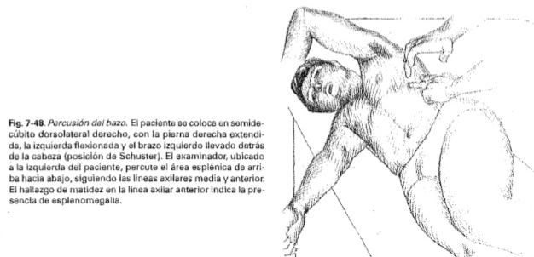
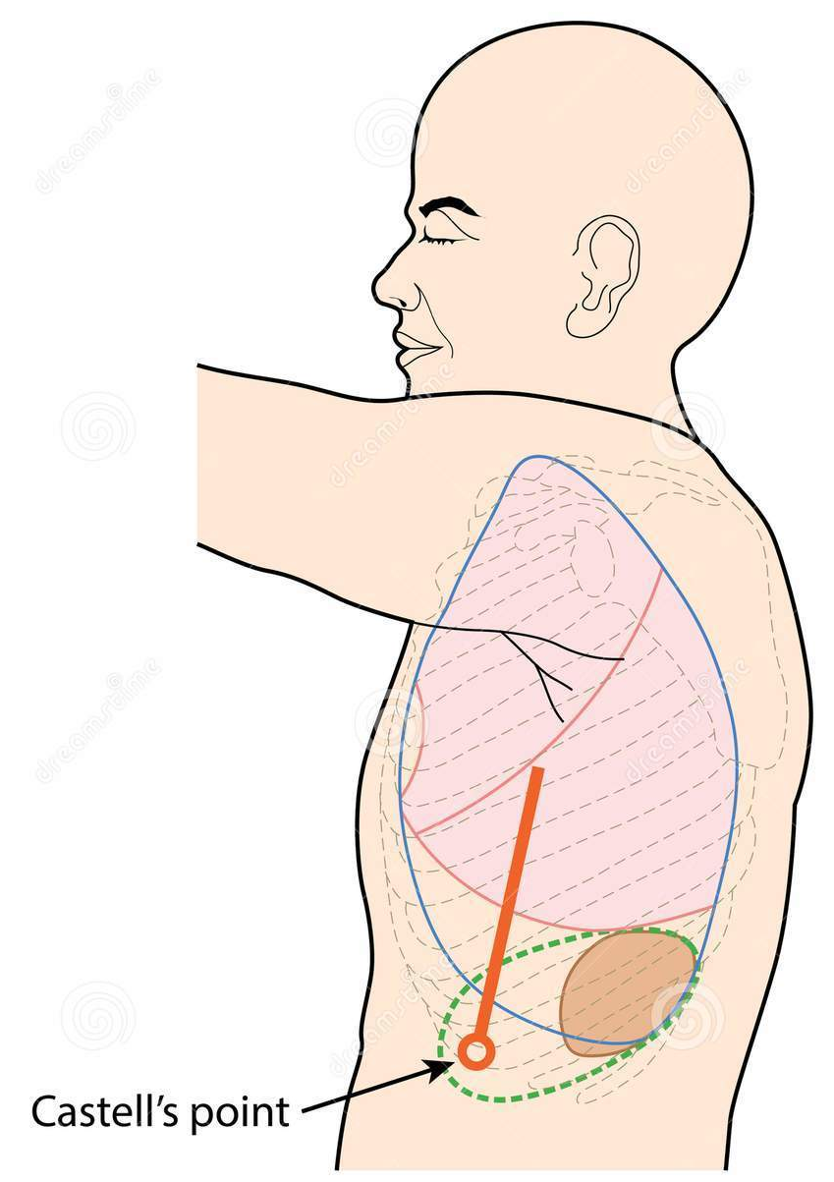
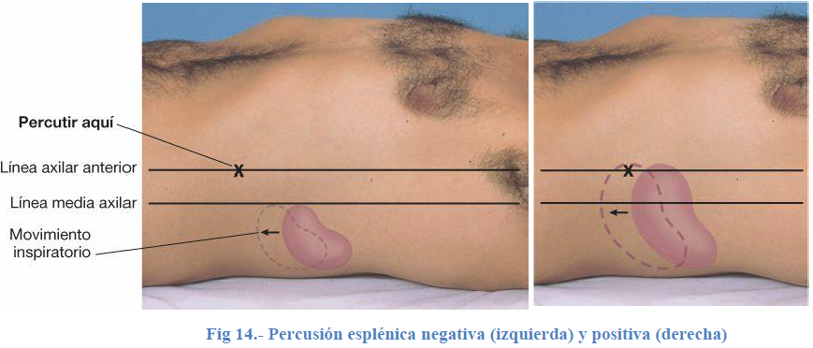
Percusión bazo:
1) posición de schuster
2) signo de castell
Notes:
Una posición recomendable por su comodidad es la posición de Schuster. El paciente se coloca en decúbito lateral derecho, con el tórax en posición oblicua, intermedia entre el decúbito lateral derecho y la posición acostada; la pierna derecha extendida y la izquierda semi flectada. La pelvis y piernas se mantienen en decúbito lateral completo. La mano izquierda se coloca tras la cabeza con el codo hacia adelante. El médico, a la izquierda del paciente, queda en cómoda posición para percutir el bazo en la forma que se ha descrito. Se percute en forma perpendicular a su eje mayor a lo largo de las líneas axilar media, axilar anterior y por delante de la la línea axilar anterior, sucesivamente, partiendo desde la sonoridad pulmonar en la región subaxilar hacia la 9na costilla. El polo anteroinferior del bazo no sobrepasa normalmente la línea axilar media; por lo tanto, si se constata matidez por delante de esta línea entre la 9na y 11va costillas, constituye un criterio de esplenomegalia
Método de Castell: el paciente se coloca en decúbito dorsal. La percusión se lleva a cabo en el último espacio intercostal a la altura de la línea axilar anterior, tanto en espiración como en inspiración profunda. Normalmente debe escucharse timpanismo en ambas fases; en caso de que en la inspiración profunda se perciba matidez, debe sospecharse la existencia de esplenomegalia.

Slide 19
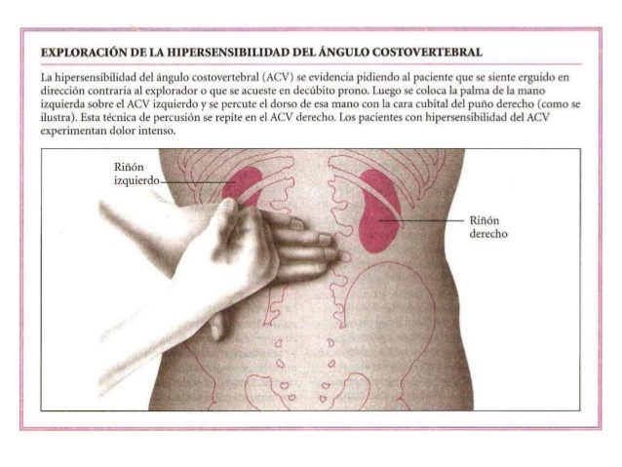
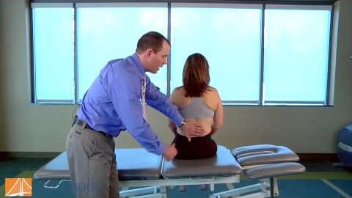
(puño) Percusión: riñon
Para valorar sensibilidad renal
Ángulo costovertebral, borde cubital mano
(+) → dolor a maniobra: distensión cápsula renal
Pielonefritis aguda, cálculos pieloureterales
Notes:
El paciente debe estar sentado. Se cierran los puños y se percute el ángulo costovertebral con el borde cubital de la mano. La intensidad del golpe debe ser lo suficientemente perceptible pero indolora para una persona normal. El dolor ante esta maniobra es llamada “puño percusión positivo” y se da en pacientes con pielonefritis aguda
Link video: https://www.youtube.com/watch?v=4HNCLLozdVU

Slide 20
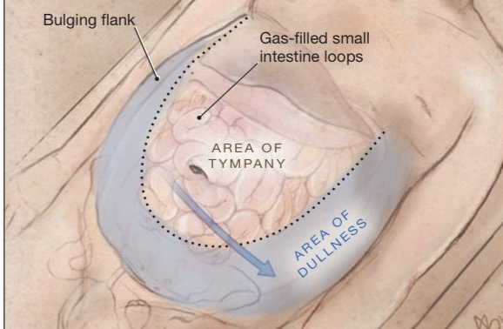
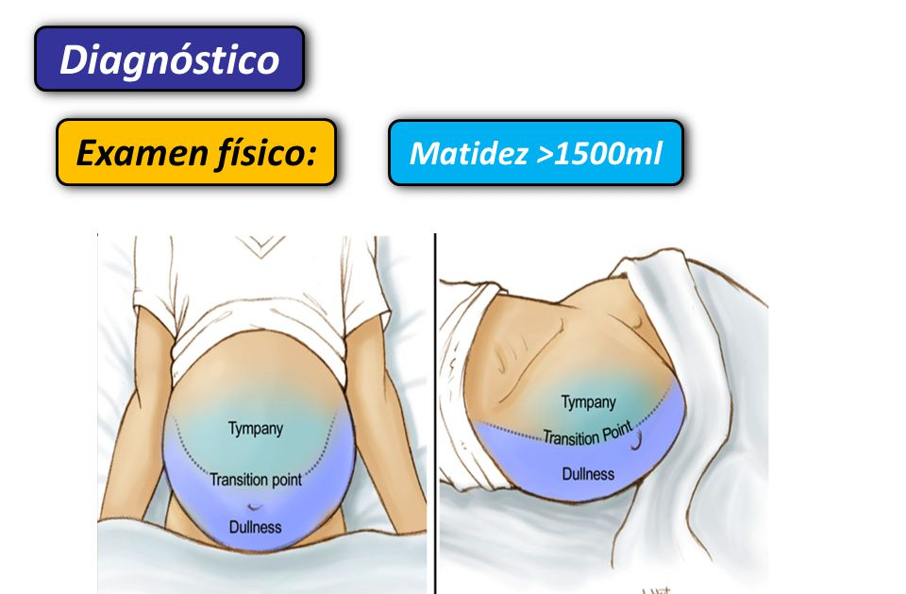
Percusión: ascitis
Matidez desplazable
Notes:
Con el paciente en decúbito supino, la percusión debiese ser timpánica por los gases intestinales que están por sobre la ascitis y dependiendo de la cuantía de esta, se podría percibir matidez hacia caudal con concavidad hacia cefálico. Luego se le pide al paciente que se coloque en decúbito lateral y se percute nuevamente. Si hay ascitis, la matidez es desplazable a la posición más en declive. La zona periumbilical, que era timpánica, puede tornarse mate. Este signo es muy sensible para ascitis.

Slide 21
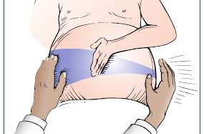
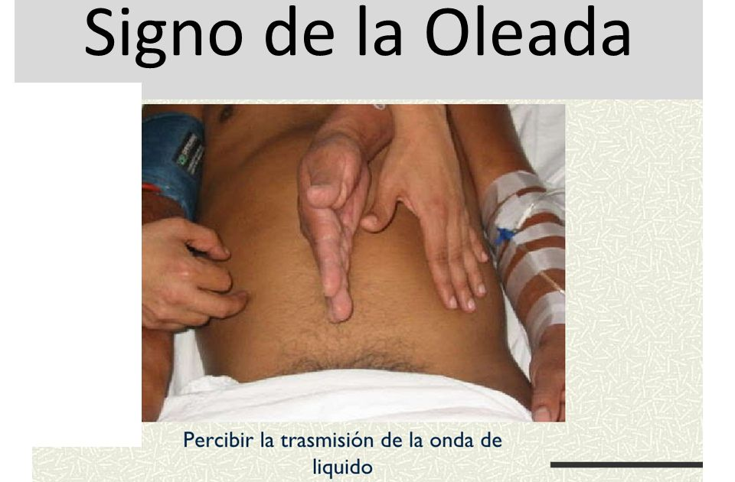
Percusión: ascitis
Signo de la ola
Notes:
Se coloca una mano del paciente deprimiendo la porción media de su propio abdomen. Esto debiese detener la transmisión de impulso por el tejido adiposo subcutáneo. Luego el examinador percute un flanco con la punta de sus dedos mientras con la otra mano palpa el flanco contralateral. Si percibe una vibración en forma de ola en la mano que no dio el impulso es sugerente de ascitis. Ese signo tiene una alta especificidad, pero puede estar presente también en pacientes obesos y ausente en individuos con ascitis de baja cuantía.

Slide 22
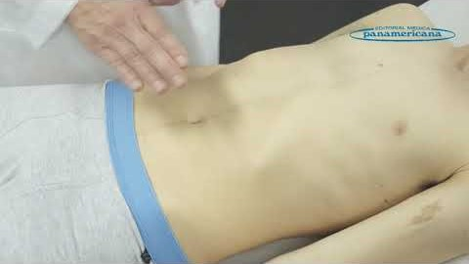
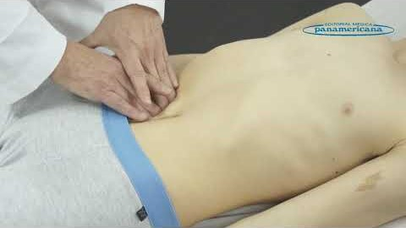
palpación
manos tibias, tranquilizando al paciente, pidiéndole que respire con la boca abierta
→ facilitar la relajación muscular y evita espasmos voluntarios
iniciar siempre en una zona del abdomen que esté lo más alejada posible de la zona dolorosa
atención en el rostro del paciente a expresiones de dolor.
Notes:
Link video 1: https://www.youtube.com/watch?v=yK9qqspFz1U
Link video 2: https://www.youtube.com/watch?v=d65M_KgKN7Y

Slide 23
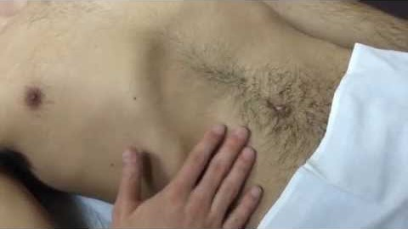
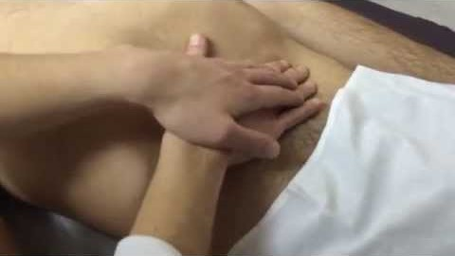
Palpación superficial y profunda
Mano horizontal y dedos juntos
Flexiones suaves y penetrantes
Evaluar: depresible, dolor, resistencia muscular (irritación peritoneal localizada o difusa → “abdomen en tabla”), masas (pared abdominal)
Ambas manos, uno sobre la otra
Izquierda: ejerce presión /Derecha: percibe abdomen
Evaluar: masas (intraabdominales), sensibilidad visceral (DOLOR O MOLESTIA)
Notes:
La rigidez es el espasmo involuntario de los músculos abdominales y sugiere irritación peritoneal. Puede ser difusa (peritonitis difusa) o localizada (Ej: apéndice o vesícula biliar inflamados). Los pacientes con peritonitis generalizada presentan rigidez en todos los cuadrantes, lo que se denomina “abdomen en tabla”.
Link video 1: https://youtu.be/u9WagHApfPI
Link video 2: https://youtu.be/EMQmE2Ueg4A

Slide 24
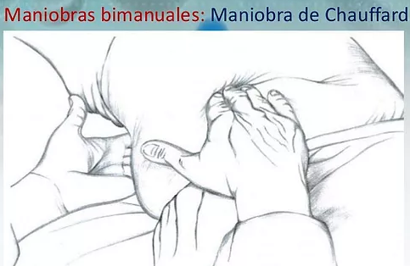
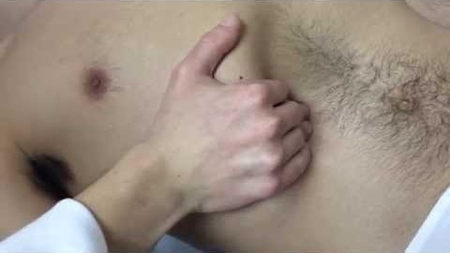
Palpación: higado
palpación bimanual
Maniobra de enganche
A la derecha de la persona
Mano izquierda: por posterior, entre 11° costilla y cresta ilíaca, lateral a músculos paravertebrales
Mano derecha: hipocondrio, debajo de matidez hepática. Presión hacia arriba y adentro
Solicitar inspiración profunda → palpar deslizamiento borde hepático sobre dedos
A la derecha de la persona
las dos manos juntas por debajo del reborde costal derecho y la zona de matidez.
Se ejerce presión hacia adentro y hacia arriba mientras el paciente hace una inspiración profunda.
Notes:
Si no se palpa el borde hepático con palpación bimanual, se repite la maniobra después de colocar de nuevo la mano derecha más cerca del borde costal.
El hígado podría encontrarse aumentado de tamaño en casos de hepatitis, hipertensión portal y neoplasia o disminuido como en la cirrosis.
Link video: https://youtu.be/qQHfbQgzgMQ

Slide 25
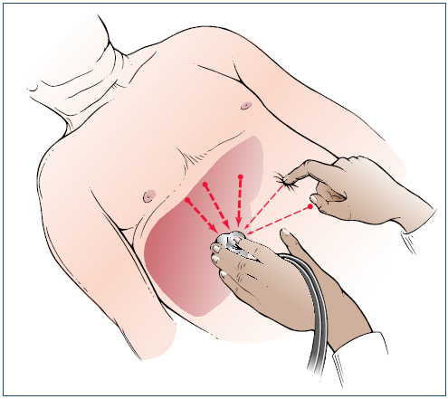
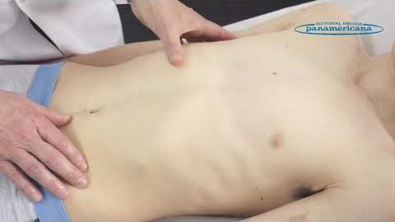
Auscultación-Palpación:
Prueba escarificación → borde hepático
mano izquierda: auscultación diafragma fonendoscopio
Mano derecha: dedo índice rasca pared abdominal en puntos equidistantes del fonendo.
→ Borde hepático: aumenta intensidad del sonido
Notes:
El examinador sostiene el diafragma del fonendoscopio con la mano izquierda y lo coloca sobre el hígado. Mientras se ausculta, con el dedo índice derecho se rasca la pared abdominal en puntos situados en un semicírculo equidistante del fonendoscopio. Si se rasca en el borde hepático la intensidad del sonido aumenta notoriamente.
Link video: https://www.youtube.com/watch?v=6obc-B8R608

Slide 26
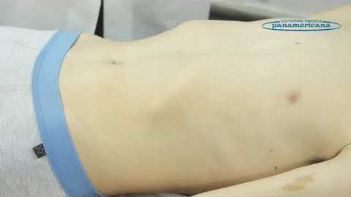


Palpación: bazo
Decúbito lateral derecho
decúbito supino
Bazo se desplaza hacia anterior e inferior
Mano izquierda: sobre reborde costal izquierdo
mano derecha: palpación desde ombligo hacia hipocondrio izquierdo. Si se palpa → esplenomegalia
A la derecha de la persona
Mano izquierda: posterior a parrilla costal izquierda, tracción tórax hacia anterior
Mano derecha: plana bajo reborde costal izquierdo, ejercer presión hacia línea axilar anterior. Solicitar inspiración profunda. si se palpa bazo en inspiración → esplenomegalia
Notes:
El bazo no es palpable en condiciones normales, salvo excepciones. Sin embargo sí se puede palpar un bazo aumentado de tamaño en condiciones patológicas (esplenomegalia).
DECÚBITO LATERAL DERECHO: Esta posición permite que el bazo se desplace hacia anterior e inferior. Se coloca la mano izquierda sobre el reborde costal izquierdo del sujeto, mientras con la mano derecha se palpa en el hipocondrio izquierdo. Como el bazo crece desde el hacia medial y caudal, se debe palpar con la mano derecha cerca del ombligo y desplazarse gradualmente hacia el hipocondrio izquierdo.
DECÚBITO SUPINO: el examinador se debe situar a la derecha. La mano izquierda debe rodear el tórax llegando posterior a la parrilla costal izquierda, donde se trata de llevar el bazo hacia anterior. Se coloca la mano derecha plana por debajo del borde costal izquierdo y se ejerce presión hacia la línea axilar anterior. Se solicita al paciente que respire profundamente. Se espera sentir la punta del bazo mientras desciende con la inspiración.
Link video: https://www.youtube.com/watch?v=IkdVES3gsrU

Slide 27


PALPACIÓN: RIÑON
“PELOTEO RENAL”
En condiciones normales no es posible palpar los riñones en el adulto
MANO IZQUIERDA: DETRÁS DE FOSA RENAL, NIVEL 12° COSTILLA, ENTRE REBORDE COSTAL Y CRESTA ILÍACA. PRESIONAR PARA LLEVAR RIÑON “HACIA ANTERIOR”.
MANO DERECHA: DEBAJO RECORDE COSTAL POR ANTERIOR, PALPACIÓN PROFUNDA CON DEDOS HACIA FLANCO DERECHO, SOLICITAR INSPIRACIÓN PROFUNDA → TRATAR DE PALPAR SUPERFICIE LISA
Notes:
En este caso el examinador coloca su mano izquierda por detrás de la fosa renal derecha del paciente, a la altura de la doceava costilla, entre el reborde costal y la cresta ilíaca. Se intenta llevar el riñón hacia delante. La mano derecha se coloca debajo del reborde costal, palpando profundamente con las puntas de los dedos hacia el flanco derecho al momento que se pide al paciente una inspiración profunda. En este momento se intenta tomar el riñón y sentir su superficie lisa. Esta maniobra se llama “Peloteo renal”. La maniobra es idéntica para el riñón izquierdo, salvo que el examinador debe situarse a la izquierda del paciente.

Slide 28


PALPACIÓN: PUNTOS DOLOROSOS

Slide 29
PALPACIÓN:
SIGNOS IRRITACIÓN PERITONEAL
Signo de blumberg: Dolor al presionar el punto de McBurney que empeora al retirar la presión bruscamente. Sugiere apendicitis por irritación peritoneal.
Signo de rovsing: Dolor en fosa iliaca derecha al presionar fosa iliaca izquierda que se acentúa al retirar la presión bruscamente.
Signo del obturador: Dolor en fosa iliaca derecha a la rotación interna de la cadera. Se pide flexión de muslo sobre la cadera derecha con rodilla flexionada. A continuación examinador gira la pierna en dirección interna y externa al nivel de la cadera.
Signo del psoas: Dolor en Fosa iliaca derecha a la flexión contra resistencia de la cadera, o bien a la extensión forzada de la cadera con paciente en decúbito lateral izquierdo.
Resistencia muscular (abdomen en tabla): Abdomen silencioso, sin movimientos respiratorios con defensa muscular. Sugiere peritonitis.
SIGNO DE MURHPY: Cuando la vesícula biliar se encuentra inflamada (COLECISTITIS AGUDA), ésta al descender con la inspiración y entrar en contacto con la presión ejercida por la palpación del hipocondrio derecho puede generar detención abrupta de la inspiración: tope inspiratorio (En inspiración los pulmones se expanden, empujando el diafragma, el hígado y la vesícula biliar hacia la cavidad abdominal).
Hiperestesia cutánea

Slide 30





Slide 31




Notes:
Link video: https://www.youtube.com/watch?v=3ja5is6E9oY

Slide 32

Notes:
→ Competencias esperadas en examen físico abdominal en SEMIOLOGÍA DIGESTIVA

Slide 33
Examen físico abdominal
Semiología ii
Noviembre 2020
Universidad de chile

